Slide 2
Mégsem evolúció?
A DNS és a fehérjék zavarba ejtő komplexitása
Dr. Farkas Ferenc
vegyészmérnök
Az ÉRTEM egyesület elnöke
Notes:
3./ Mégsem evolúció?
- ea előtt moderátor rövid magyarázó beszéde
- rövid filmrészlet 2-3 p
DNS komplexitás 2013.10.25. péntek, 18:00 ó (itt 1 héttel korábbi időpont szerepel, mert a nov. 1-i Mindenszentek ünnepet figyelembe vettük) (Előadó: Dr. Farkas Ferenc, vegyészmérnök)
Maz információ a meghatározó. Ha nincs DNS, nincs sejt, ha nincs sejt, nincs érzékelő. Ő maga mondta: a tudás hatalom, de tudás mindig a meglévő információból ered. Hiába van egy számítógéped ha nincsenek rajta szoftverek amelyek működtetik a számítógépedet. Hiába van egy információ hordozód, ha nincs rajta információ. Önmagában az infóhordozó nem ér semmit, ha nincs rajta információ.

Slide 3
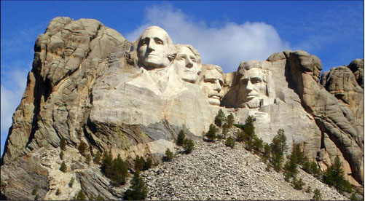
A materializmus (evolucionizmus) azt állítja, hogy mindez a véletlen műve.
Az Értelmes Tervezettség (ID) azt állítja, hogy mindez NEM a véletlen műve.
Notes:
A materializmus (evolucionizmus) azt állítja, hogy mindez a véletlen műve.
Mindannyiunk őse egy értelem nélküli egysejtű, – laposféregből Einstein – amely az élettelen anyagból jött létre véletlen természeti folyamatok eredményeként, az élet viszont a élettelen anyagból, az élettelen anyag pedig a semmiből az ősrobbanás által. )
Az Értelmes Tervezettség (ID) azt állítja, hogy mindez NEM a véletlen műve. A természetben előforduló jellegzetességek tanulmányozása során arra a következtetésre jut, hogy a legjobb magyarázat az intelligens tervezettség
Az evolúció (materializmus) mint tudományos elmélet
A darwini evolúció elméletéről az abban hívők azt állítják, hogy széleskörűen elfogadott tudományos elmélet.
Néhány-száz évvel ezelőtt az általánosan elfogadott álláspont szerint a Föld LAPOS volt, és a világmindenség középpontját alkotta, hiszen „... minden tudós úgy tudta ...”.
Ezzel pusztán csak arra szeretném felhívni a figyelmet, hogy azért, mert sok ember és a legtöbb tudós „úgy tudja",
még egyáltalán nem biztos, hogy az úgy is van!
Az evolúció NEM tény, hanem teória („vallás”), és éppen ez ennek az előadásnak a célja, hogy egyre több ember ráébredjen: becsapták. Mivel azonban kisgyermek korunk óta ezt halljuk, nagyon nehéz felismerni, hol vannak a tudománynak álcázott logikai bukfencek.

Slide 4
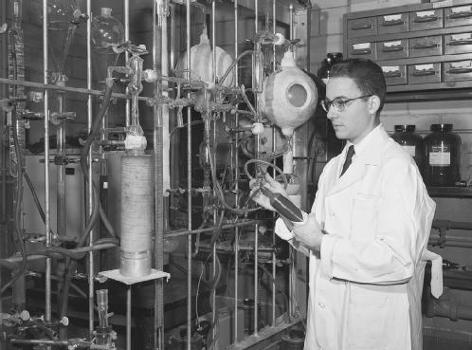
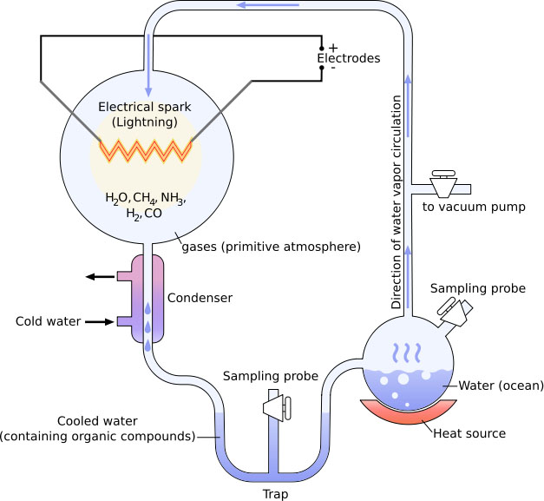
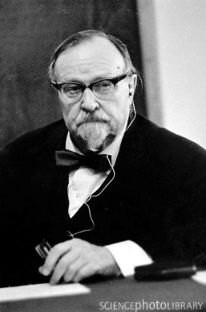
Az ősleves esete az aminosavakkal
Notes:
Stanley Miller
Oparin
Készülék
Az „L” és az „alfa” helyzet magyarázata!
A biológiailag működőképes fehérjék szinte kizárólag „L” aminosavakból állnak, szinte kizárólag alfa helyzetű amino csoportokat tartalmaznak, valamint az aminosavaknak specifikus sorrendben kell elhelyezkednie. (INFORMÁCIÓ)
Az „ősleves” SZTOCHASZTIKUS folyamataiban alfa-, béta-, gamma- stb. aminosavak „L” és „D” konformációi reagáltak volna „L” és „D” cukrokkal, egy teljesen rendezetlen, kaotikus elegyet és kondenzációs vegyületeiket létrehozva, vagyis a későbbiek során semmiféle szelektáló tulajdonságot nem tudtak volna „alkalmazni”. Ha az oldat tartalmazott aldehideket és egyéb cukrokat is, azok reagálhattak a purinok (pl. adenin) amino-csoportjával, amely a valószínűséget tovább csökkenti. A különböző formákban előforduló foszfát-csoport az egyensúlyra vezető reakciók során Ca²⁺ és Mg²⁺ sók képződése mellett kivált volna az oldatból.
Vajon milyen természeti törvény válogatta ki az ősleves milliónyi vegyületei közül azt a bizonyos 20 darab „L” konformációjú alfa aminosavat, amit a biológia fehérje építésre „használ” azóta is?

Slide 5
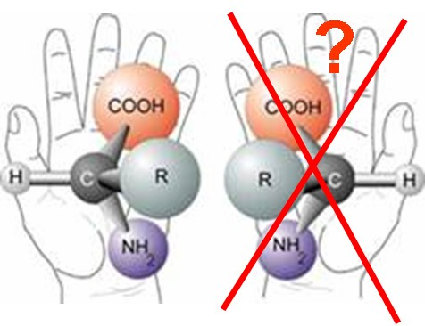
A biológiailag működőképes fehérjék szinte kizárólag „L” aminosavakból állnak, szinte kizárólag alfa helyzetű amino csoportokat tartalmaznak, valamint az aminosavaknak specifikus sorrendben kell elhelyezkednie. (INFORMÁCIÓ)
Vajon milyen természeti törvény válogatta ki az ősleves milliónyi vegyületei közül azt a bizonyos 20 darab „L” konformációjú alfa aminosavat, amit a biológia fehérje építésre „használ” azóta is?
Notes:
A biológiailag működőképes fehérjék szinte kizárólag „L” aminosavakból állnak, szinte kizárólag alfa helyzetű amino csoportokat tartalmaznak, valamint az aminosavaknak specifikus sorrendben kell elhelyezkednie. (INFORMÁCIÓ)
Vajon milyen természeti törvény válogatta ki az ősleves milliónyi vegyületei közül azt a bizonyos 20 darab „L” konformációjú alfa aminosavat, amit a biológia fehérje építésre „használ” azóta is?

Slide 6
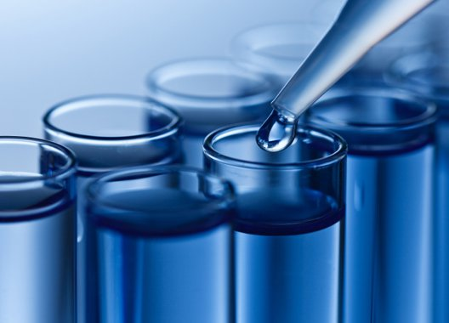
A mindössze 20 „L” aminosav és a „D” cukrok „használata” az irányítottságot bizonyítja
ui. a híg vizes oldatban lejátszódó kémiai reakciók az összes létező úton végbemennek, nincs szelekció és mutáció, ami kiválogatja a „jó” és „rossz” molekulákat.
Notes:
A mindössze 20 „L” aminosav és a „D” cukrok „használata” az irányítottságot bizonyítja, ui. a híg vizes oldatban lejátszódó kémiai reakciók az összes létező úton végbemennek, nincs szelekció és mutáció, ami kiválogatja a „jó” és „rossz” molekulákat.

Slide 7
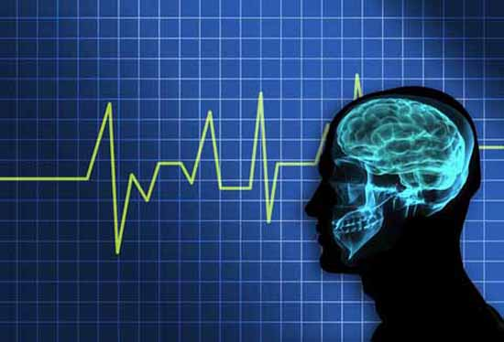
Ha pedig nem egyensúlyi (véletlen) reakciókról van szó, akkor felmerül az irányítottság/tervezettség kérdése.
Notes:
Az L-alfa-aminosavaknak L-alfa-aminosavakkal való reakciója nem lehet kitüntetett, amikor nem biológiai rendszerekben mindig racém módon keletkeznek az aminosavak. Az alfa helyzet sem lehet kizárólagos egy véletlen kémiai reakcióban. Számoljunk csak!

Slide 8
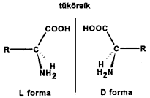
100 aminosavból álló fehérjében, ha mind a húsz L-α-aminosav eloszlása véletlenszerű, a lehetséges aminosav szekvenciák száma 100!/(20!), azaz 3,8×10¹³⁹. Ha „L” és „D” aminosav is szerepelhet, ha az α mellett β, γ, ε, ω stb. aminosavak is előfordulhatnak, a véletlen kémiai reakcióban létrejövő rendszer lehetséges elrendezéseinek a száma: 3,836×10¹³⁹×2¹⁰⁰×2⁹⁹ = 3,0821×10¹⁹⁹.
Notes:
100 aminosavból álló fehérjében, ha mind a húsz L-alfa-aminosav eloszlása véletlenszerű, a lehetséges aminosav szekvenciák száma 100!/(20!), azaz 3,836×10¹³⁹. Egy adott helyen „L” és „D” aminosav is szerepelhet, az alfa aminocsoportok mellett béta, gamma és epszilon stb. aminosavak is előfordulhatnak, a véletlen kémiai reakcióban létrejövő rendszer lehetséges elrendezéseinek a száma: 3,836×10¹³⁹×2¹⁰⁰×2⁹⁹ = 3,0821×10¹⁹⁹.

Slide 9
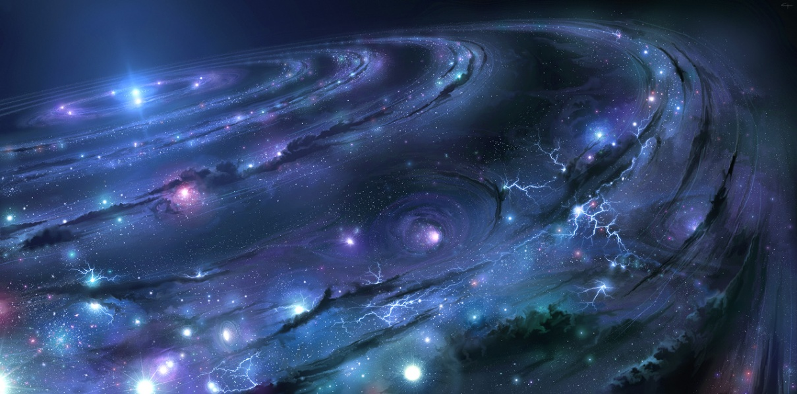
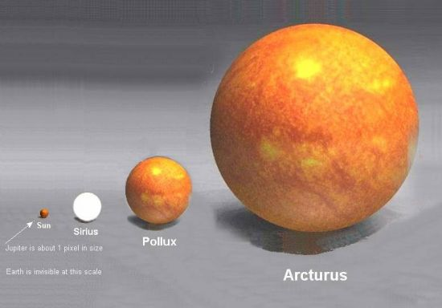
Az általunk ismert Világegyetem feltételezett tömege 10⁵⁶ gram
A lehetséges összes izomer tömege kb. 5×10¹⁷⁵ gramm.
A 119 nagyságrend különbség 119 db nullát jelent a Világegyetem feltételezett tömegének száma mögött
Notes:
Az általunk ismert Világegyetem feltételezett tömege 10⁵⁶ gramm. (A Nap tömege 2×·10³³ g. A különbség 23(!!!) nagyságrend !!!!) A lehetséges összes izomer tömege: kb. 5×10¹⁷⁵ gramm. A 119 nagyságrend különbség 119 db nullát jelent a Világegyetem feltételezett tömegének száma mögött!!!
A lehetséges izomerek hatalmas száma mutatja, hogy a biológiailag „használható” izomerek felhalmozódása az őslevesben mennyire kis valószínűségű. Márpedig ahhoz, hogy egyetlenegy izomer váljon egyeduralkodóvá az egész általunk ismert élővilágban, szükségszerű, hogy a kiindulási ponton csak az az egyetlen egy legyen hozzáférhető

Slide 10
Sztochasztikus kémiai folyamatokat feltételezve,
a kémiai reakciók sebességi állandóival és
ideális (!!!) körülmények között
kémiai és a matematikai-statisztikai alapon
EGYETLENEGY biológiailag használható polinukleotid (DNS vagy RNS), vagy polipeptid (fehérje) létrejöttéhez SEM elegendő a világegyetem általunk ismert kora, azaz 15 milliárd (1,5×10¹⁰) esztendő,
Notes:
Sztochasztikus kémiai folyamatokat feltételezve, a kémiai reakciók sebességi állandóival és ideális (!!!) körülmények között matematikai-statisztikai alapon EGYETLENEGY biológiailag használható polinukleotid (DNS), vagy polipeptid (fehérje) létrejöttéhez SEM elegendő a világegyetem általunk ismert kora, azaz 15 milliárd (1,5×10¹⁰) esztendő, Vagy másképpen 4,73×10¹⁷ másodperc (1 év = 3,1536×10⁷ másodperc)

Slide 11
Majdnem mindegy, hogy hány millió évben gondolkodunk. Az idő nem oldja meg a problémát.
Persze, ez csak akkor igaz, Ha a véletlenben hiszünk.
A „véletlen"-t isteni hatalommal felruházva elképzelhető az is, hogy minden egyes lottóhúzásnál ötmilliárd éven keresztül ugyanazokkal a számokkal a világ összes országában feladott lottószelvényem ötös találat.
Notes:
Majdnem mindegy, hogy hány millió évben gondolkodunk. Az idő nem oldja meg a problémát.
Persze, ez csak akkor igaz, Ha a véletlenben hiszünk.
A „véletlen"-t isteni hatalommal felruházva elképzelhető az is, hogy minden egyes lottóhúzásnál ötmilliárd éven keresztül ugyanazokkal a számokkal a világ összes országában feladott lottószelvényem ötös találat.

Slide 12
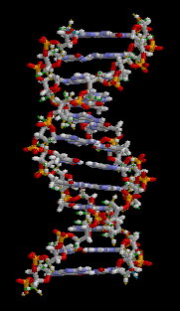
Az örökítőanyag (DNS/RNS) mint műveleti utasítás
Az új szervek és új fajok „kialakulásához” új, többlet információ szükségeltetik.
Notes:
Az örökítőanyag (DNS/RNS) mint műveleti utasítás

Slide 13
A DNS-ben rejlő információt a nukleotidok sorrendje adja. A nukleotidok sorrendjét és kapcsolódásuk mikéntjét azonban nem kémiai tulajdonságaik szabják meg.
Notes:
A DNS-ben rejlő információt a nukleotidok sorrendje adja. A nukleotidok sorrendjét és kapcsolódásuk mikéntjét azonban nem kémiai tulajdonságaik szabják meg.

Slide 14
Ugye emlékszik mindenki Darwinnak arra a megállapítására, hogy „... amennyiben kiderülne egy szervről, hogy nem alakulhatott ki sok egymást követő apró változás útján, egész elméletem megdőlne ...”
Notes:
Ugye emlékszik mindenki Darwinnak arra a megállapítására, hogy „... amennyiben kiderülne egy szervről, hogy nem alakulhatott ki sok egymást követő apró változás útján, egész elméletem megdőlne ...”

Slide 15
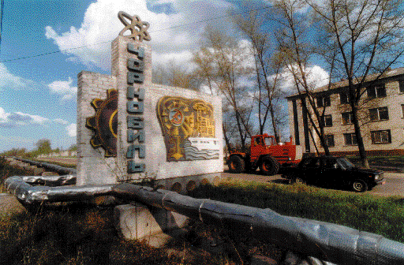
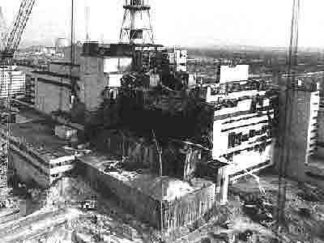
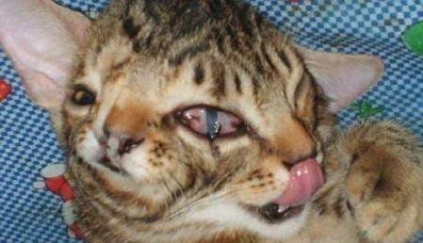
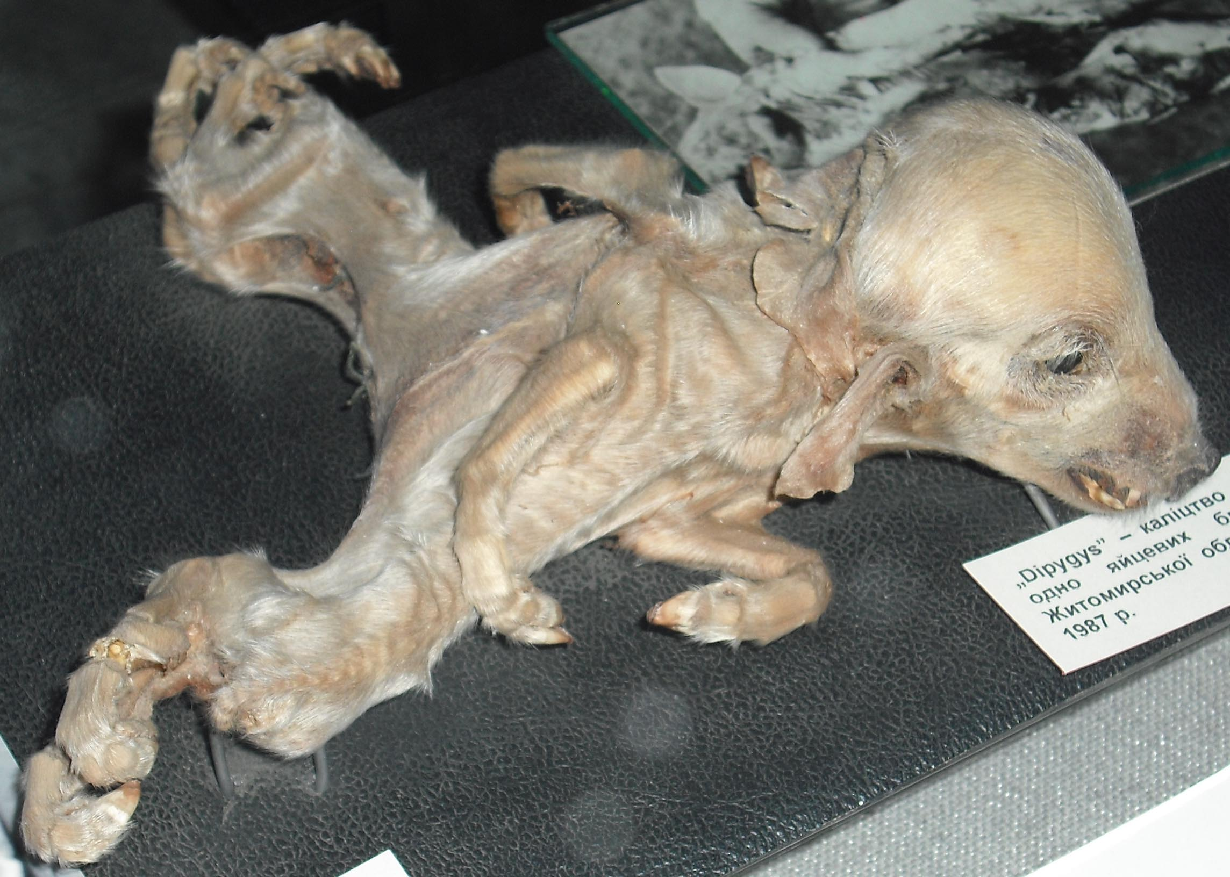
Csernobil 1986. április 26.
.
Notes:
Sajnálatos módon a csernobili katasztrófa nyomán létrejött a világ legnagyobb laboratóriuma, ahol a radioaktív sugárzás élőlényekre gyakorolt hatását többszáz éven át tanulmányozhatjuk.
A kutatók legnagyobb megdöbbenésére a sugárfertőzött területen az élővilág bámulatos gyorsasággal hódította vissza az embertől az élőhelyet. Mutánsok, kétfejű medvék, és artériára támadó rétisasok helyett, Csernobilban és körzetében virágzik a természet. Az itt élő állatok köszönik szépen jól vannak. A Nat Geo információi szerint a tiltott zóna gazdag természeti rezervátummá vált az elmúlt húsz évben. A mutációk száma és gyakorisága törtrésze annak, amit a tudósok vártak volna. Az örökítőanyagban kódolt önjavító „áramkörök” bámulatos teljesítményén a legedzettebb kutatók is meglepődtek. Életképes, előnyös mutációkat nem is olyan könnyű létrehozni még mesterséges módon sem. Az életképtelen, vagy hátrányos mutációk (amelyek az összes mutációk 99,999%-át adják) azonban azonnal kihullanak a „természetes szelekció” rostáján

Slide 16
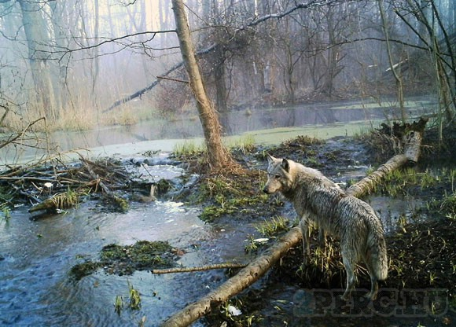
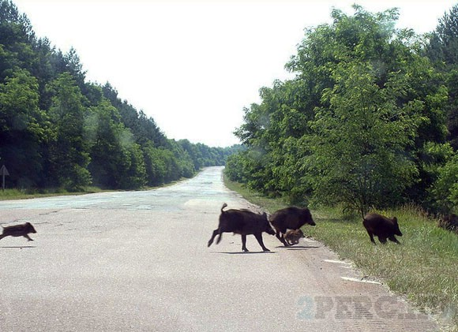
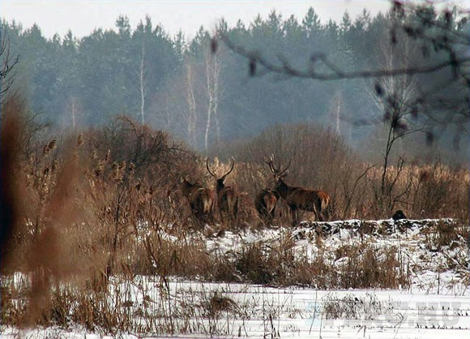
Notes:
Mutánsok, kétfejű medvék, és artériára támadó rétisasok helyett, Csernobilban és körzetében virágzik a természet. Az itt élő állatok köszönik szépen jól vannak. A Nat Geo információi szerint a tiltott zóna gazdag természeti rezervátummá vált az elmúlt húsz évben.
Minden van itt mi szem s szájnak ingere. Ráadásul háborítatlanul. Mint ha direkt örülnének az itt honos állatok, hogy már nem kell az emberek társaságától tartaniuk. Végre nem piszkálja őket semmi és senki. Olyannyira helyreállt a flóra és fauna egyensúlya, hogy az egykor veszélyeztetett fajok már egyre inkább benépesítik a környezetet. Például a vadlovak állítólagos leszármazottja, a híres Przewalski-lovak száma 98′ óta megötszöröződött. És még sorolhatnánk. A 15 napos váltásokban Csernobilban dolgozó emberek remélik, hogy egyszer egy rezervátum létesülhet, ráadásul az egyik legnagyobb
Vagyis, az elvesztett géneket/tulajdonságokat visszaállítja a genetikai program.

Slide 17
Notes:
A biológusoknak sosem szabad elfelejteniük, hogy amit látnak, azt nem megtervezték, hanem kifejlődött ….

Slide 18
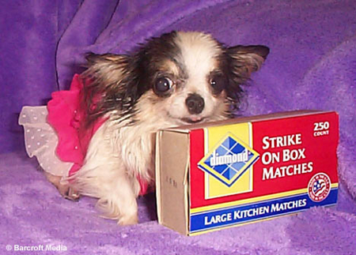
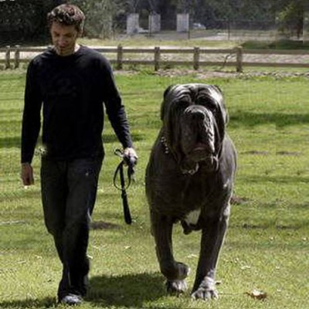
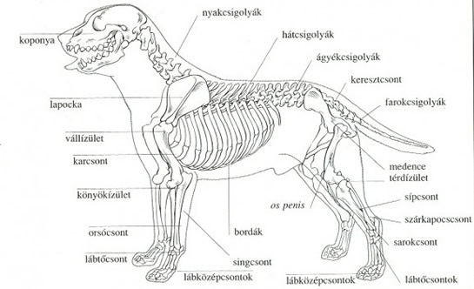
A fokozatos fejlődés elmélete és a tények
Notes:
A fokozatos fejlődés elmélete és a tények
Amikor a tenyésztők hosszú és fáradságos munkával kitenyésztenek egy új kutyafajtát, vagy almafajtát, a meglevő, óriási redundanciával rendelkező génállományból azokat a géneket válogatják ki, amelyek számukra kedvezőek. Azonban, ha hagyjuk a fajtákat, alfajokat keveredni,
akkor a palotapincsből és az uszkárból, meg a ki tudja hány fajtából egy idő után ismét létrejön a „kutya” az ÖSSZES génnel együtt. Vagyis, az elvesztett géneket/tulajdonságokat visszaállítja a genetikai program.
Ez annak a bizonyítéka, hogy a fajok NEM változnak.
A DNS a mutációk, és az ivaros szaporodás közben folyamatosan változik. De legfeljebb információt VESZÍT, új információ nem képződik benne.
Tégy ki egy tetszőleges élő szervezetet bármilyen szelekciós nyomásnak, és MENDEL-t fogod igazolni, nem Darwint.

Slide 19
Tények
Darwini interpretáció
Notes:
Tudományosan nem bizonyított, hogy a lassú, apró lépésenkénti folyamatos fejlődés létezett. Nincs egyértelmű bizonyíték a fajok egymásba átalakulására, az CSAK TEÓRIA.
Ha a különböző módszerekkel kapott filogenetikai fákat összehasonlítjuk, kiderül, hogy köszönő viszonyban sincsenek egymással. Az egyik szerint a sertés a legközelebbi rokonunk, a másik szerint a csimpánz, a harmadik szerint a delfin stb. Attól függően, hogy a külalak, a funkció, az egyes kiragadott fehérjék szekvenciája, vagy éppen maga a DNS a filogenetikai fa felállításának alapja.
Az evolúció elmélete az élet keletkezését nem tárgyalja, mert nem tudja, ill., mert saját magát cáfolná meg. Egyszerűen kijelenti, hogy „valahogyan keletkezett” és kész. Aki azt állítja, hogy „az élet a mai formáját evolúció útján érte el” legalább annyira a hitét bizonygatja, mint aki azt állítja, hogy így lett megteremtve, ugyanis egyikre sincsen cáfolhatatlan bizonyíték.

Slide 20
„Tégy ki egy tetszőleges élő szervezetet bármilyen szelekciós nyomásnak, és MENDEL-t fogod igazolni, nem Darwint.” Ez annak a bizonyítéka, hogy a fajok NEM változnak. A DNS a mutációk, és az ivaros szaporodás közben folyamatosan változik. De legfeljebb információt VESZÍT, új információ nem képződik benne.
Notes:
Amikor a tenyésztők hosszú és fáradságos munkával kitenyésztenek egy új kutyafajtát, vagy almafajtát, a meglevő, óriási redundanciával rendelkező génállományból azokat a géneket válogatják ki, amelyek számukra kedvezőek. Azonban, ha hagyjuk a fajtákat, alfajokat keveredni, akkor a palotapincsiből és az uszkárból, meg a ki tudja hány fajtából egy idő után ismét létrejön a „kutya” az ÖSSZES génnel együtt. Vagyis, az elvesztett géneket/tulajdonságokat visszaállítja a genetikai program.
„Tégy ki egy tetszőleges élő szervezetet bármilyen szelekciós nyomásnak, és MENDEL-t fogod igazolni, nem Darwint.” Ez annak a bizonyítéka, hogy a fajok NEM változnak. A DNS a mutációk, és az ivaros szaporodás közben folyamatosan változik. De legfeljebb információt VESZÍT, új információ nem képződik benne.

Slide 21
Az evolúció természete
Röviden összefoglalom a „tanultakat":
A tömör fakerék először küllőssé evolválódott, majd a küllős fakerékből evolválódott bicikli, majd ebből a motorkerékpár.
Közben elágazott az evolúció, és a másik ágon szekér lett a küllős fakerékből
A második ágon evolválódott szekér kereszteződött a motorkerékpárral, és a genetika törvényei szerint létrejött az utód, a motorral hajtott szekér, vagyis az autó.
Ezután ez evolválódott tovább, mígnem eljutottunk a Forma-1-ig, és persze közben a fejlődés a többi (közben szerteágazó) vonalon is folytatódott a természetes szelekció és a genetika törvényei szerint, mígnem a faküllős kerékből kifejlődött a propeller, abból a repülőgép, és abból az űrrakéta.
MINDEZ A TERMÉSZETES KIVÁLASZTÓDÁS ÉS AZ EVOLÚCIÓ TÖRVÉNYEI SZERINT,
ÉRTELMES TERVEZŐ KÖZREMŰKÖDÉSE NÉLKÜL.
Notes:
Az evolúció természete:
A tömör fakerék először küllőssé evolválódott, majd a küllős fakerékből evolválódott bicikli, majd ebből a motorkerékpár.
Közben elágazott az evolúció, és a másik ágon szekér lett a küllős fakerékből
A második ágon evolválódott szekér kereszteződött a motorkerékpárral, és a genetika törvényei szerint létrejött az utód, a motorral hajtott szekér, vagyis az autó.
Ezután ez evolválódott tovább, mígnem eljutottunk a Forma-1-ig, és persze közben a fejlődés a többi (közben szerteágazó) vonalon is folytatódott a természetes szelekció és a genetika törvényei szerint, mígnem a faküllős kerékből kifejlődött a propeller, abból a repülőgép, és abból az űrrakéta.
MINDEZ A TERMÉSZETES KIVÁLASZTÓDÁS ÉS AZ EVOLÚCIÓ TÖRVÉNYEI SZERINT, ÉRTELMES TERVEZŐ KÖZREMŰKÖDÉSE NÉLKÜL.

Slide 22
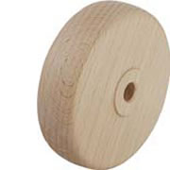
Notes:
Az evolúció természete:
A tömör fakerék először küllőssé evolválódott, majd a küllős fakerékből evolválódott bicikli, majd ebből a motorkerékpár.
Közben elágazott az evolúció, és a másik ágon szekér lett a küllős fakerékből
A második ágon evolválódott szekér kereszteződött a motorkerékpárral, és a genetika törvényei szerint létrejött az utód, a motorral hajtott szekér, vagyis az autó.
Ezután ez evolválódott tovább, mígnem eljutottunk a Forma-1-ig, és persze közben a fejlődés a többi (közben szerteágazó) vonalon is folytatódott a természetes szelekció és a genetika törvényei szerint, mígnem a faküllős kerékből kifejlődött a propeller, abból a repülőgép, és abból az űrrakéta.
MINDEZ A TERMÉSZETES KIVÁLASZTÓDÁS ÉS AZ EVOLÚCIÓ TÖRVÉNYEI SZERINT, ÉRTELMES TERVEZŐ KÖZREMŰKÖDÉSE NÉLKÜL.

Slide 23
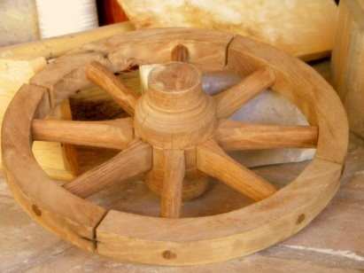
Notes:
Az evolúció természete:
A tömör fakerék először küllőssé evolválódott, majd a küllős fakerékből evolválódott bicikli, majd ebből a motorkerékpár.
Közben elágazott az evolúció, és a másik ágon szekér lett a küllős fakerékből
A második ágon evolválódott szekér kereszteződött a motorkerékpárral, és a genetika törvényei szerint létrejött az utód, a motorral hajtott szekér, vagyis az autó.
Ezután ez evolválódott tovább, mígnem eljutottunk a Forma-1-ig, és persze közben a fejlődés a többi (közben szerteágazó) vonalon is folytatódott a természetes szelekció és a genetika törvényei szerint, mígnem a faküllős kerékből kifejlődött a propeller, abból a repülőgép, és abból az űrrakéta.
MINDEZ A TERMÉSZETES KIVÁLASZTÓDÁS ÉS AZ EVOLÚCIÓ TÖRVÉNYEI SZERINT, ÉRTELMES TERVEZŐ KÖZREMŰKÖDÉSE NÉLKÜL.

Slide 24
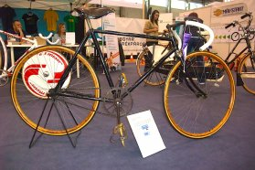
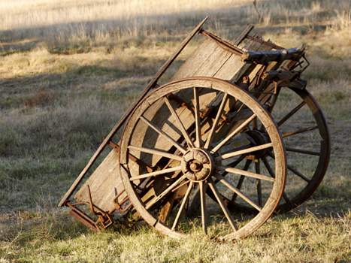
Notes:
Az evolúció természete:
A tömör fakerék először küllőssé evolválódott, majd a küllős fakerékből evolválódott bicikli, majd ebből a motorkerékpár.
Közben elágazott az evolúció, és a másik ágon szekér lett a küllős fakerékből
A második ágon evolválódott szekér kereszteződött a motorkerékpárral, és a genetika törvényei szerint létrejött az utód, a motorral hajtott szekér, vagyis az autó.
Ezután ez evolválódott tovább, mígnem eljutottunk a Forma-1-ig, és persze közben a fejlődés a többi (közben szerteágazó) vonalon is folytatódott a természetes szelekció és a genetika törvényei szerint, mígnem a faküllős kerékből kifejlődött a propeller, abból a repülőgép, és abból az űrrakéta.
MINDEZ A TERMÉSZETES KIVÁLASZTÓDÁS ÉS AZ EVOLÚCIÓ TÖRVÉNYEI SZERINT, ÉRTELMES TERVEZŐ KÖZREMŰKÖDÉSE NÉLKÜL.

Slide 25
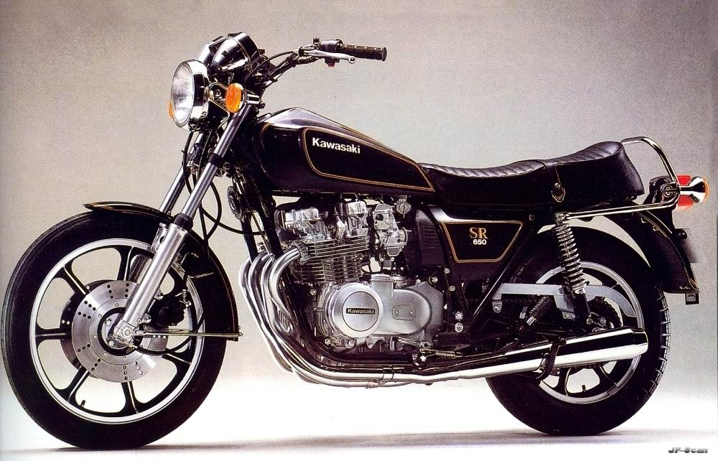
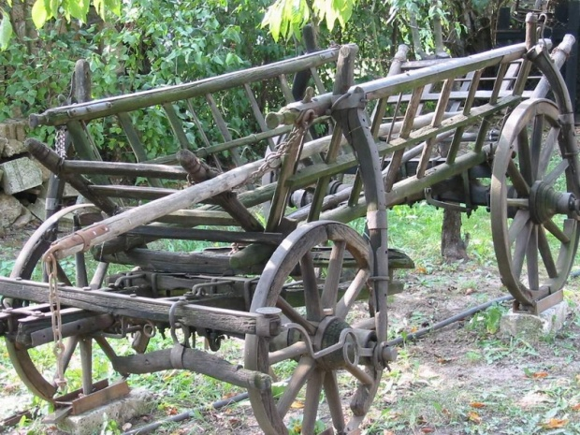
Notes:
Az evolúció természete:
A tömör fakerék először küllőssé evolválódott, majd a küllős fakerékből evolválódott bicikli, majd ebből a motorkerékpár.
Közben elágazott az evolúció, és a másik ágon szekér lett a küllős fakerékből
A második ágon evolválódott szekér kereszteződött a motorkerékpárral, és a genetika törvényei szerint létrejött az utód, a motorral hajtott szekér, vagyis az autó.
Ezután ez evolválódott tovább, mígnem eljutottunk a Forma-1-ig, és persze közben a fejlődés a többi (közben szerteágazó) vonalon is folytatódott a természetes szelekció és a genetika törvényei szerint, mígnem a faküllős kerékből kifejlődött a propeller, abból a repülőgép, és abból az űrrakéta.
MINDEZ A TERMÉSZETES KIVÁLASZTÓDÁS ÉS AZ EVOLÚCIÓ TÖRVÉNYEI SZERINT, ÉRTELMES TERVEZŐ KÖZREMŰKÖDÉSE NÉLKÜL.

Slide 26
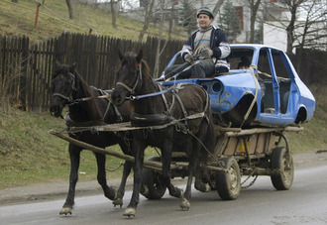
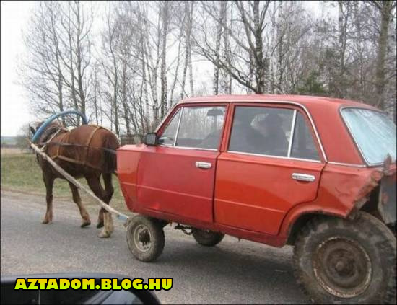
Notes:
Az evolúció természete:
A tömör fakerék először küllőssé evolválódott, majd a küllős fakerékből evolválódott bicikli, majd ebből a motorkerékpár.
Közben elágazott az evolúció, és a másik ágon szekér lett a küllős fakerékből
A második ágon evolválódott szekér kereszteződött a motorkerékpárral, és a genetika törvényei szerint létrejött az utód, a motorral hajtott szekér, vagyis az autó.
Ezután ez evolválódott tovább, mígnem eljutottunk a Forma-1-ig, és persze közben a fejlődés a többi (közben szerteágazó) vonalon is folytatódott a természetes szelekció és a genetika törvényei szerint, mígnem a faküllős kerékből kifejlődött a propeller, abból a repülőgép, és abból az űrrakéta.
MINDEZ A TERMÉSZETES KIVÁLASZTÓDÁS ÉS AZ EVOLÚCIÓ TÖRVÉNYEI SZERINT, ÉRTELMES TERVEZŐ KÖZREMŰKÖDÉSE NÉLKÜL.

Slide 27
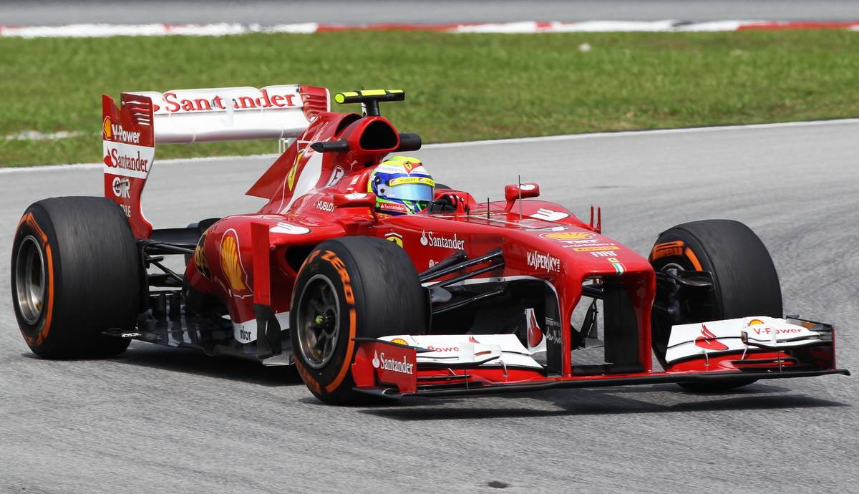
Notes:
Az evolúció természete:
A tömör fakerék először küllőssé evolválódott, majd a küllős fakerékből evolválódott bicikli, majd ebből a motorkerékpár.
Közben elágazott az evolúció, és a másik ágon szekér lett a küllős fakerékből
A második ágon evolválódott szekér kereszteződött a motorkerékpárral, és a genetika törvényei szerint létrejött az utód, a motorral hajtott szekér, vagyis az autó.
Ezután ez evolválódott tovább, mígnem eljutottunk a Forma-1-ig, és persze közben a fejlődés a többi (közben szerteágazó) vonalon is folytatódott a természetes szelekció és a genetika törvényei szerint, mígnem a faküllős kerékből kifejlődött a propeller, abból a repülőgép, és abból az űrrakéta.
MINDEZ A TERMÉSZETES KIVÁLASZTÓDÁS ÉS AZ EVOLÚCIÓ TÖRVÉNYEI SZERINT, ÉRTELMES TERVEZŐ KÖZREMŰKÖDÉSE NÉLKÜL.

Slide 28
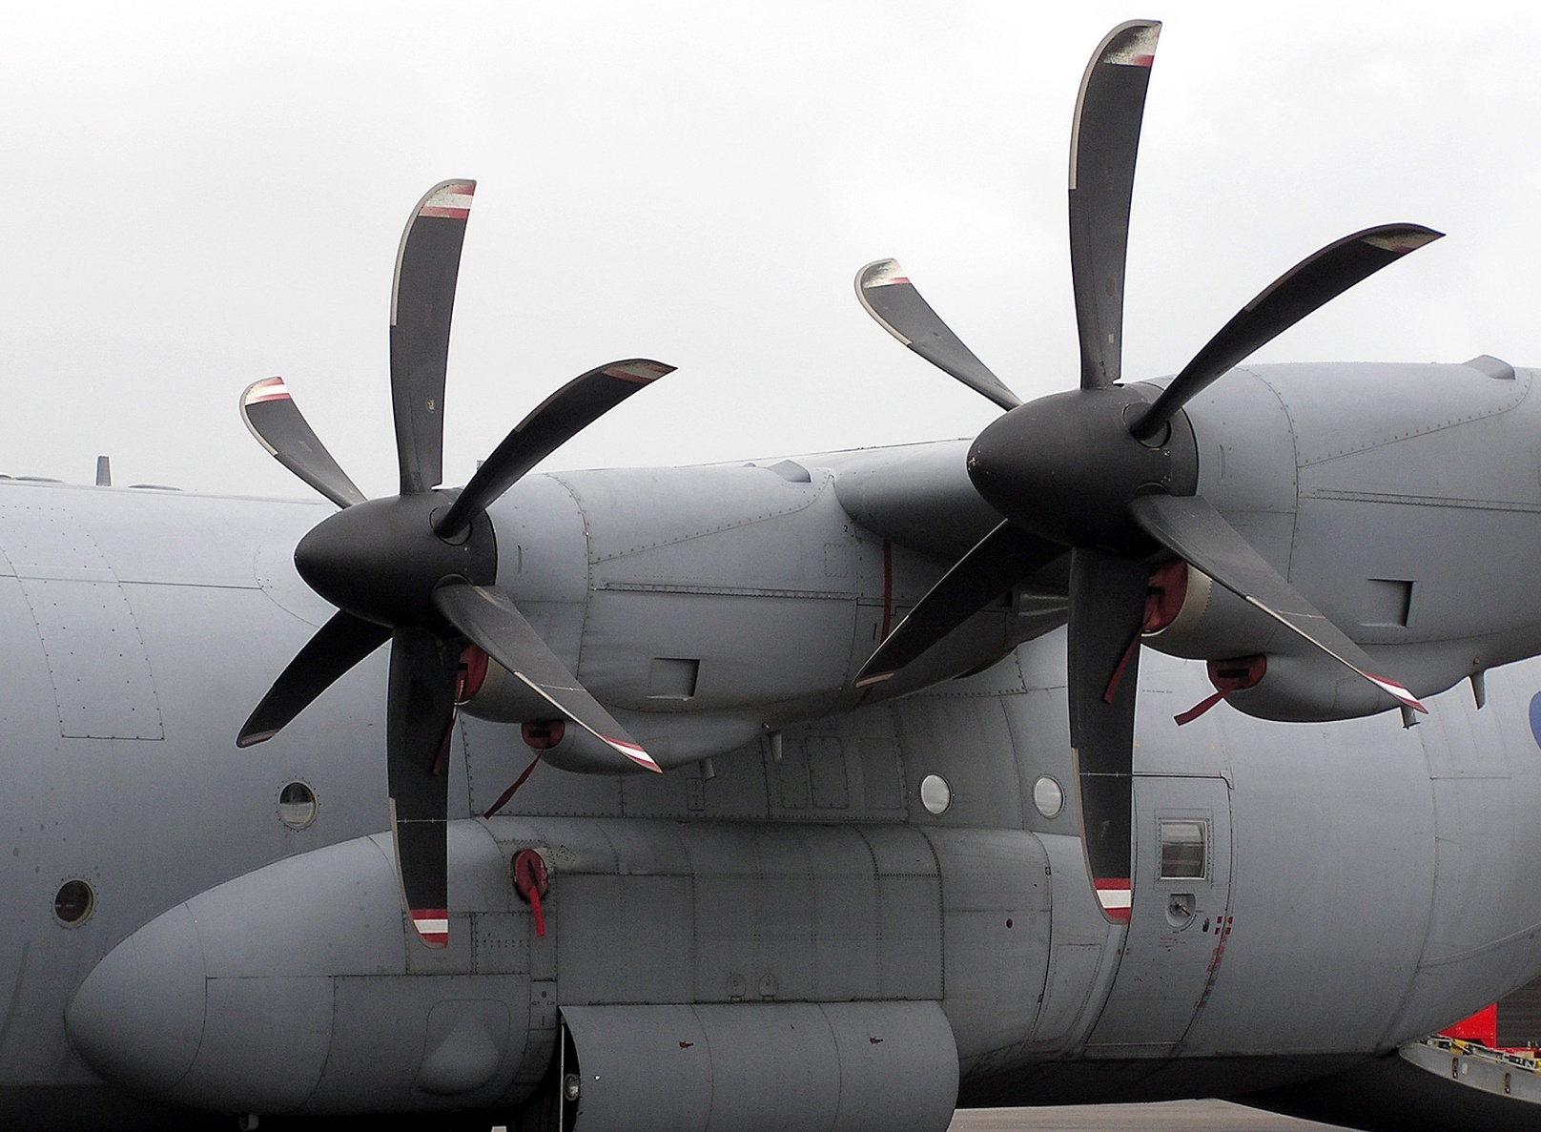
Notes:
Az evolúció természete:
A tömör fakerék először küllőssé evolválódott, majd a küllős fakerékből evolválódott bicikli, majd ebből a motorkerékpár.
Közben elágazott az evolúció, és a másik ágon szekér lett a küllős fakerékből
A második ágon evolválódott szekér kereszteződött a motorkerékpárral, és a genetika törvényei szerint létrejött az utód, a motorral hajtott szekér, vagyis az autó.
Ezután ez evolválódott tovább, mígnem eljutottunk a Forma-1-ig, és persze közben a fejlődés a többi (közben szerteágazó) vonalon is folytatódott a természetes szelekció és a genetika törvényei szerint, mígnem a faküllős kerékből kifejlődött a propeller, abból a repülőgép, és abból az űrrakéta.
MINDEZ A TERMÉSZETES KIVÁLASZTÓDÁS ÉS AZ EVOLÚCIÓ TÖRVÉNYEI SZERINT, ÉRTELMES TERVEZŐ KÖZREMŰKÖDÉSE NÉLKÜL.

Slide 29
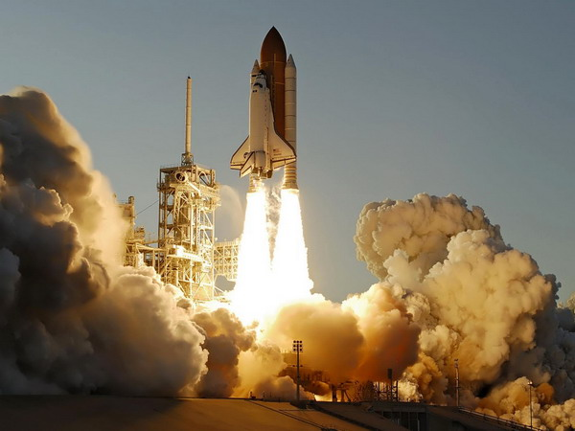
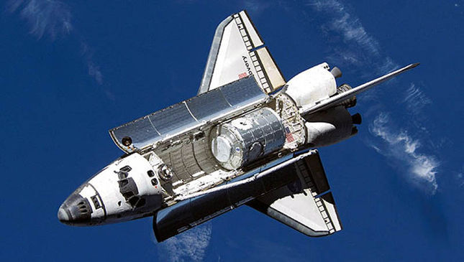
MINDEZ A TERMÉSZETES KIVÁLASZTÓDÁS ÉS AZ EVOLÚCIÓ TÖRVÉNYEI SZERINT, ÉRTELMES TERVEZŐ KÖZREMŰKÖDÉSE NÉLKÜL.
Notes:
Az evolúció természete:
A tömör fakerék először küllőssé evolválódott, majd a küllős fakerékből evolválódott bicikli, majd ebből a motorkerékpár.
Közben elágazott az evolúció, és a másik ágon szekér lett a küllős fakerékből
A második ágon evolválódott szekér kereszteződött a motorkerékpárral, és a genetika törvényei szerint létrejött az utód, a motorral hajtott szekér, vagyis az autó.
Ezután ez evolválódott tovább, mígnem eljutottunk a Forma-1-ig, és persze közben a fejlődés a többi (közben szerteágazó) vonalon is folytatódott a természetes szelekció és a genetika törvényei szerint, mígnem a faküllős kerékből kifejlődött a propeller, abból a repülőgép, és abból az űrrakéta.
MINDEZ A TERMÉSZETES KIVÁLASZTÓDÁS ÉS AZ EVOLÚCIÓ TÖRVÉNYEI SZERINT, ÉRTELMES TERVEZŐ KÖZREMŰKÖDÉSE NÉLKÜL.

